Slide 1
Devoxx France 2023
De chroot à Docker, Podman,
et maintenant les modules Wasm, 40 ans d'évolution de la conteneurisation
Thomas SCHWENDER
Softeam
Notes:
Wahou, cela fait vraiment plaisir de voir que vous êtes aussi nombreux à avoir été intéressés par ce sujet 👍
Quand j'ai vu le nombre de like sur l'application, je vous garantis que cela fait chaud au coeur.
Donc bonjour à toutes et à tous,
Et bienvenue à ce talk où il va être question de conteneurisation, et plus particulièrement de l'histoire et l'évolution de cette dernière depuis ses débuts, il y a bieeennnnnnn longtemps, jusqu'à aujourd'hui.

Slide 2


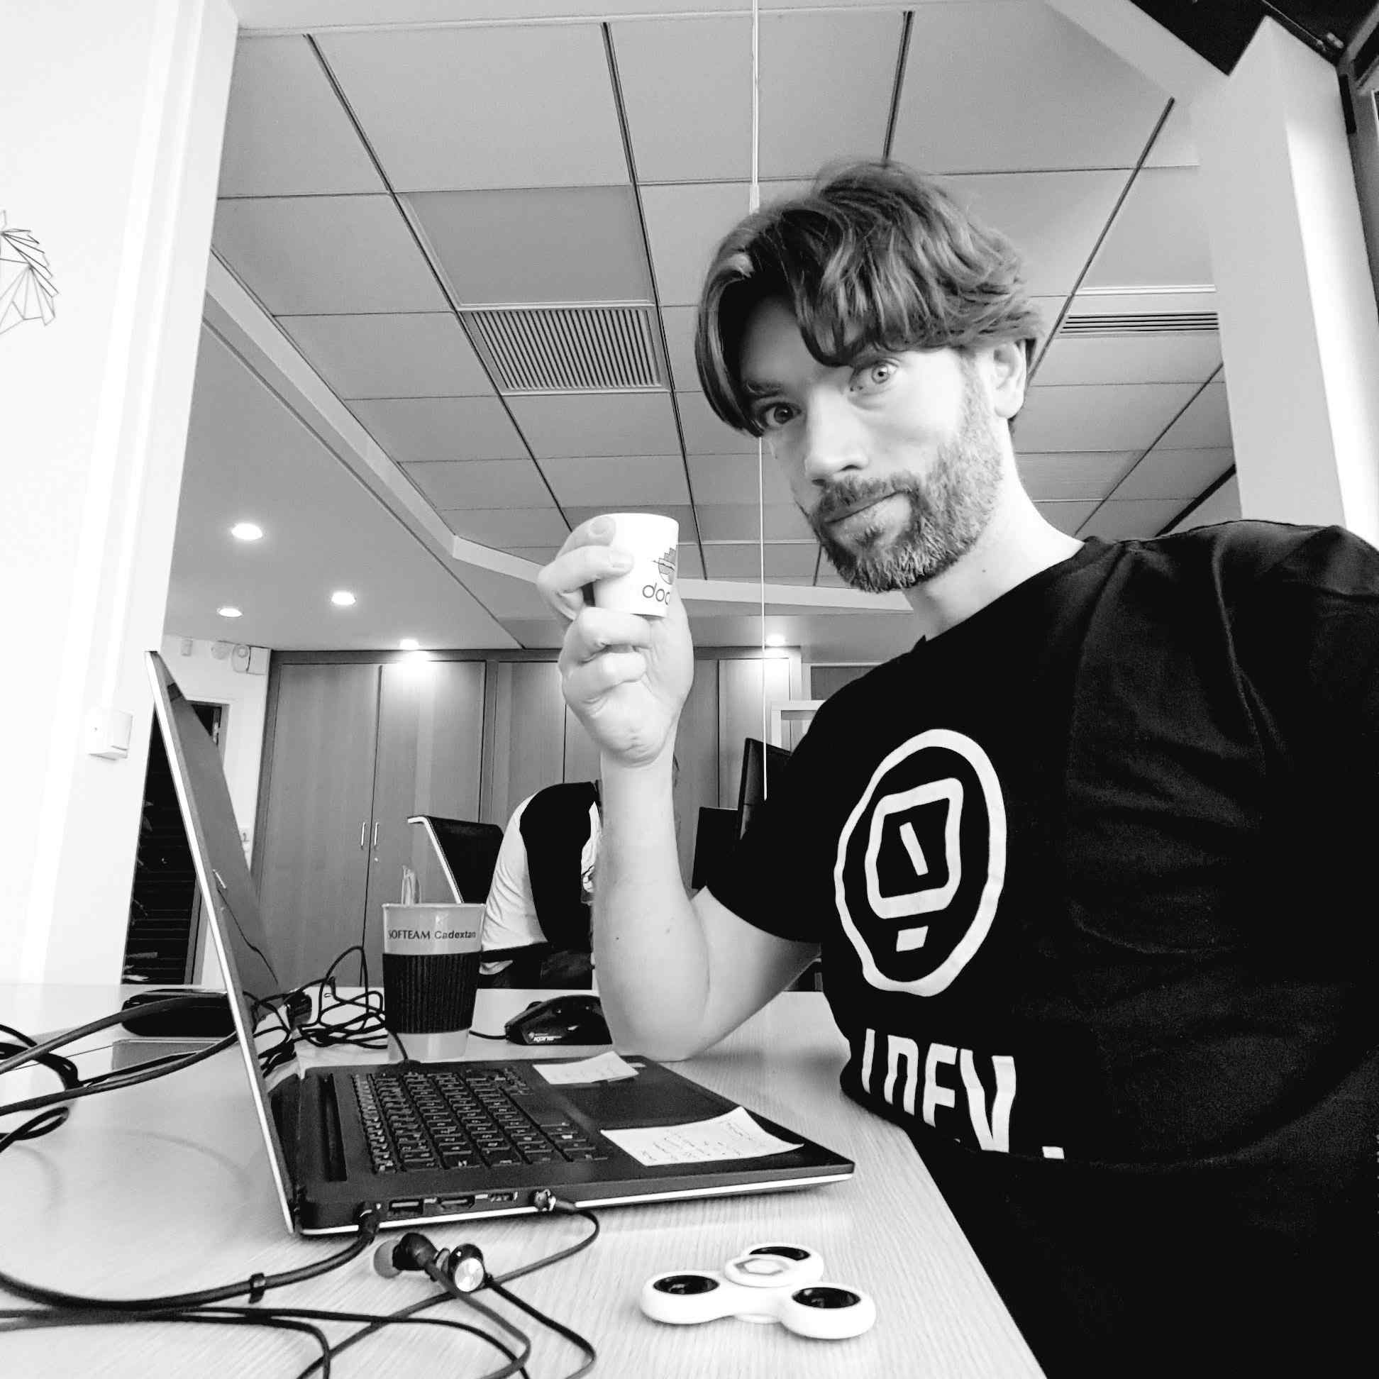



Thomas SCHWENDER
Architecte / CTO
@ThomasSchwender
https://github.com/ardemius
https://www.devoxx.fr/2023/03/29/comment-bien-preparer-devoxx-france-2023/
Notes:
Alors, je me présente, je m'appelle Thomas SCHWENDER, je suis architecte au sein de la société Softeam, qui est depuis 2020 une entité du groupe Docaposte, qui lui-même appartient au groupe La Poste que tout le monde connaît bien.
Les 2 sociétés ont cette année un stand sur le salon, n'hésitez pas à y faire un tour pour découvrir nos projets.
On ne s'en doute peut-être pas de prime abord, mais de la confiance numérique à l'eSanté en passant par l'IA, on travaille vraiment sur des enjeux de société très actuels.
Depuis 2 ans, je mets également à jour un article sur le blog de Devoxx France qui explique comment tirer profit au maximum de sa présence à un salon comme Devoxx.
Entre autres conseils pratiques, j'y explique comment créer sa propre base de connaissances pour persister sa veille techno et la rendre facilement accessible et exploitable tout au long de sa carrière.
D'ailleurs, sur ce même thème, je vous conseille vraiment d'aller assister vendredi à la conférence "Apprendre en continu avec sa veille technologique" de Fabien Hiegel et David Franck.
Ils ont déjà donné ce talk au dernier DevFest Nantes, je l'ai trouvé top, et ils vont plus loin que moi sur ce concept de base de connaissance ou de "2nd cerveau" comme ils l'appellent.
Vraiment, pour vous, la veille que vous faites en salon, ou par d'autres moyens, faites en sorte qu'elle vous serve le plus longtemps possible, et qu'elle ne soit pas oubliée dans quelques jours ou semaines.
Sur ce revenons au sujet qui va nous intéresser jusqu’à la fin de ce talk, à savoir comprendre par quoi l'informatique est passée pour arriver jusqu'aux conteneurs tels qu'on les connaît aujourd'hui, et pourquoi ça s'est passé comme ça.
L'idée de ce talk est que, pour mieux comprendre le présent, et pouvoir envisager sereinement le futur, il est bon de connaître le passé et savoir d'où l'on vient.

Slide 3
Disclaimer
Ce talk n’a PAS vocation à expliquer les détails de la « plomberie » ou les commandes Docker, Kubernetes ou celles d’un quelconque container runtime 🙂
Et les slides seront par moment VERBEUX ! 😅
Notes:
Petit disclaimer avant d'aller plus loin : on ne va PAS expliquer comment se servir de Docker, Kubernetes ou WebAssembly durant ce talk.
Le but est vraiment de se concentrer sur l'enchaînement des progrès technologiques au cours des années.
Autre point : n'allez surtout pas croire que je suis un spécialiste de chaque technologie présentée.
Il y aura donc des slides verbeux, car je ne suis tout simplement pas capable de tout retenir.

Slide 4
Dans ce talk, il sera question de dates
Plan
2013/10
2013/03/20
2014/02/20
2016/04/13
2019/11/13
2005
2014/06/07
2016/03/14
2017/03/06
2018
2019/11/12
2020/02
2018/04
2020/12
2006
2013/02
2014/11
2017/03/15
2018/05/02
2021
1970s
2004
2007/10
2018/05/22
2021/05/05
2000/03
2022/10/24
2003
2015/06
2017/04
2017/10
2019/04
1979
Aujourd’hui ou pas loin…
2008/01
2015/07
2015/12
2017/07/19
2001
2011
2002/08
2008/08
2017/04/12
2019/03/27
2015/07/21
2019
En fait, il y en a trop… (et c’est déjà une sélection)🤯 Donc on insistera sur certaines…
D’un paquet de dates…
De beaucoup de dates…
Notes:
Donc en termes de plan, les choses sont simples : dans ce talk, il sera question de dates.
Et dans l'histoire de la conteneurisation depuis les années 70s, des dates il y en a eu beaucoup... VRAIMENT beaucoup...
En fait, des dates, il y en a trop, on ne pourra pas entrer dans les détails de chacune, on va se concentrer sur les plus importantes.
PAR CONTRE, en fin de talk, je vous mettrai à disposition la version complète de la chronologie sur laquelle j'ai travaillé 😉

Slide 5
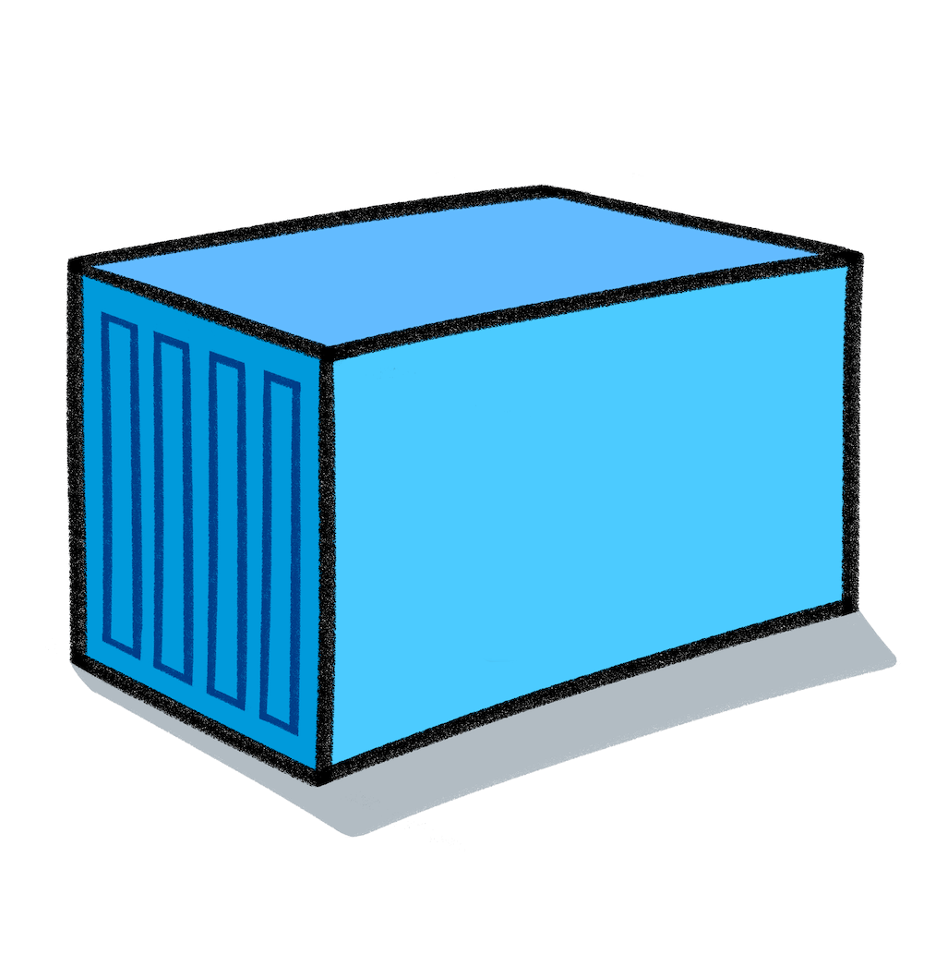
Vous avez dit conteneur ?
???
Groupe de processus isolés du reste du système (host) par certains moyens techniques.
Conteneur
=
Notes:
Avant de débuter notre voyage dans le temps, il est important de revoir 2 concepts qui reviendront tout au long du talk.
Commençons par le 1er : mais au fait, qu'est-ce donc qu'un conteneur ?
Aussi surprenant que cela puisse paraître, il n'y a PAS de réelle définition "officielle" de ce qu'est un "container"
Mais ce sur quoi tout le monde s'accorde est qu'à minima un conteneur est un groupe de process isolés du reste du système (du host) par certains moyens techniques.
Dans la suite du talk, nous allons justement préciser de quels moyens il est question.
Julia EVANS en dit la chose suivante (https://jvns.ca/blog/2016/10/10/what-even-is-a-container/) : "The word “container” doesn’t mean anything super precise. Basically there are a few new Linux kernel features (“namespaces” and “cgroups”) that let you isolate processes from each other. When you use those features, you call it “containers”.“
PROCESS (ou processus) : un process représente un programme en cours d’exécution

Slide 6
Vous avez dit runtime ?
?
?
Runtime
=
=
?
?
?
Runtime Environment
RTE
=
=
?
?
Environnement d’exécution
?
Un runtime est une pile logicielle offrant les services nécessaires à l'exécution (et uniquement l’exécution) d'applications indépendamment du système d'exploitation.
Runtime
=
Notes:
L'autre concept dont il est question est celui de *runtime*, ou environnement d'exécution.
Alors, runtime, runtime environment, RTE, environnement d'exécution, toutes ces expressions sont *synonymes*.
Et la définition que l'on peut en donner est qu'un runtime est la pile logicielle offrant les services nécessaires à l'exécution d'applications, et *UNIQUEMENT l’exécution*, PAS la compilation, et cela, *indépendamment du système d'exploitation*.
Le runtime met à disposition un certain nombre de fonctions de base au service de la *mémoire*, du *réseau* ou du *matériel* ET *exécute ces fonctions à la place de l’application*, indépendamment du système d’exploitation. C'est en fait le runtime qui fait donc le lien entre l’application et le système d’exploitation.

Slide 7
Vous avez dit runtime ?
JDK
Development tools : java, javac, JShell, jar, debugging tools, etc.
JRE
Java Class Library
(JCL)
JVM
Un runtime est une pile logicielle offrant les services nécessaires à l'exécution (et uniquement l’exécution) d'applications indépendamment du système d'exploitation.
Runtime
=
Notes:
Un exemple bien connu de runtime est tout simplement le *JRE de Java*. +
Ce dernier englobe la *JVM* et la *JCL*, la *Java Class Library*, un ensemble de classes procurant à la JVM tout ce dont elle a besoin pour exécuter une application Java d'un point de vue *mémoire*, *réseau*, système de *fichiers*, spécificités *matérielles*.
On peut également donner d'autres exemples :
*Node.js* : qui est un environnement d'exécution permettant d'exécuter du *code Javascript* côté serveur.
On y pense moins, mais il y a également le bon vieux *Cygwin* qui est un environnement d’exécution permettant aux applications Linux de fonctionner sur d'autres OS comme Windows ou macOS.

Slide 8
Vous avez dit runtime ?
Java Virtual machine
(JVM)
V8 Javascript engine
Java Class Library
(JCL)
Node API et modules
Java Runtime
Environment (JRE)
Node.js
Un runtime est une pile logicielle offrant les services nécessaires à l'exécution (et uniquement l’exécution) d'applications indépendamment du système d'exploitation.
Runtime
=
Notes:
D'ailleurs si on compare le JRE à Node.js, on voit tout de suite les similitudes :
* En lieu et place de la JVM, Node.js utilise *V8*, le *moteur Javascript de Google*, initialement développé pour Chrome.
* Et les classes de la JCL sont remplacées par des *modules équivalents* côté Node.js

Slide 9
On mixe les 2 et…
« Container runtime »
~
~
Pile logicielle offrant les services nécessaires à l’exécution de groupes de processus isolés
Notes:
On pourrait donc déjà se dire qu’un « Container runtime » ~ pile logicielle offrant les services nécessaires à l’exécution de groupes de processus isolés

Slide 10
1970s
Notes:
Bon, nous sommes maintenant parés pour notre voyage dans le temps, et pour débuter ce dernier, nous allons remonter jusqu'aux années 1970 !

Slide 11
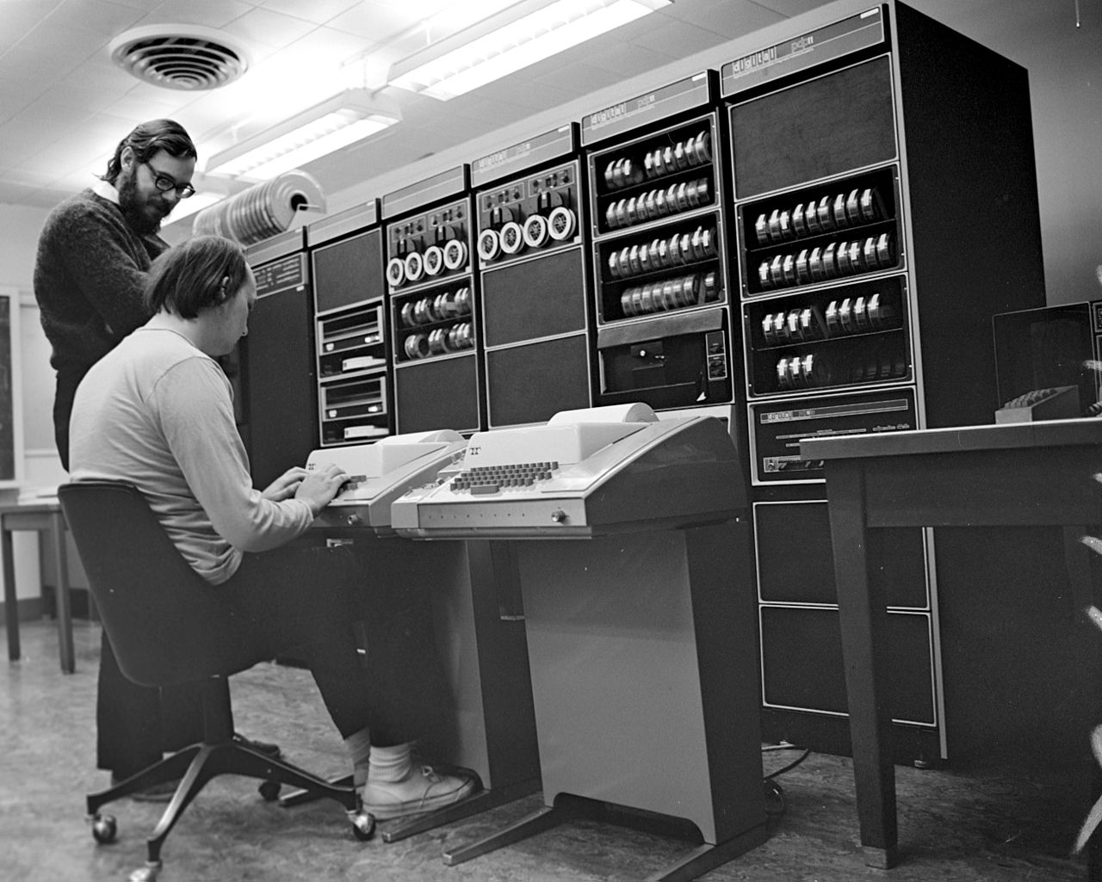
1970s : l’idée originale de « conteneur » apparaît sur les système Unix
L’idée de fond : Besoin de mieux isoler le code applicatif.
Ordinateurs chers donc rares, d’où un besoin de les exploiter au maximum
→ Partager les ressources entre différents utilisateurs
Problématique des tests : souvent 1 seule machine pour la PROD et les tests
→ Création des 1eres « sandboxes », des environnements isolés pour tester applications, services et process. En d’autres termes, les 1ers containers 🎉
Ken Thompson et Dennis Ritchie devant un
PDP-11, vers 1972 © Bell Labs
Notes:
* L’idée originale de conteneur a germé dans les années 70s sur les systèmes *Unix*, quand on a eu besoin de mieux *isoler le code applicatif*.
* A cette époque les *ordinateurs* étaient très *chers* et donc très *rares*, aussi fallait-il pouvoir *les exploiter au maximum*. +
On a donc cherché à *partager leurs ressources entre différents utilisateurs*, sans que le travail de l'un n'ait d'impact sur celui de l'autre.
* L'autre problématique concernait *les tests*. On l'a dit les ordinateurs étaient très chers, on ne disposait donc souvent que d'*une seule machine* qui devait faire tourner ET les *systèmes de production* ET permettre aux développeurs de *tester leurs applications*. +
Il fallait donc que ces tests puissent se faire sans impacter les traitements de PROD, aussi c'est à cette époque que sont apparus *les 1eres "sandbox"*, des environnements isolés permettant de tester applications, services et process ; en d'autres termes : les 1ers conteneurs.
Concernant la photo, il s'agit de *Ken Thompson* et *Dennis Ritchie* à côté d'un PDP-11 chez Bell Labs, vers 1972. +
Pour rappel, ce sont vraiment 2 des plus grands pionniers de l'informatique ; les créateurs d'Unix et du langage C. +
Ken Thompson est également le créateur du premier shell Unix en 1971, sur la 1ere version d'Unix. +
Personnellement, c'est une photo qui me touche, c'est l'alter ego informatique de « Trois hommes dans un salon » pour la musique, avec Brel, Brassens et Ferré en 1969, c'est un moment d'histoire...

Slide 12
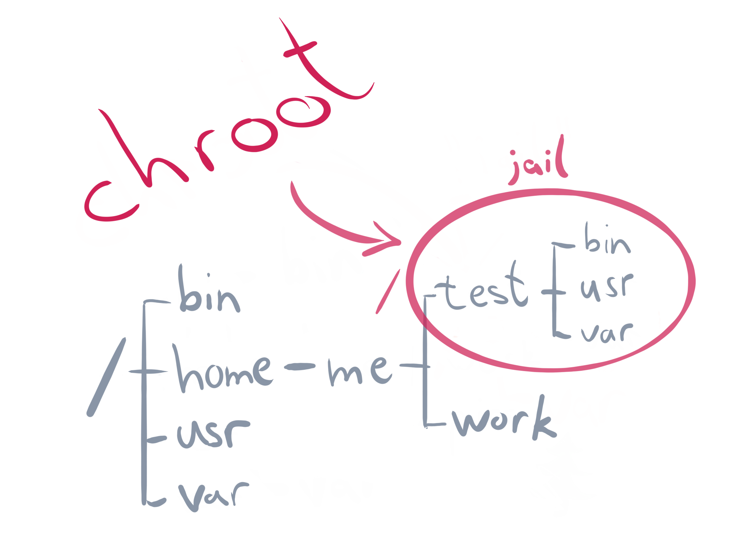
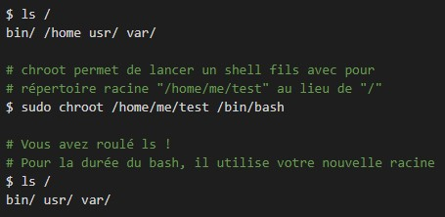
1979 : chroot
L’appel système chroot a été créé en 1979, pendant le développement de la version 7 d’Unix.
chroot permet de changer le répertoire racine d’un processus et de ses enfants.
Cela a marqué le début de l'isolation des processus, en restreignant l’accès d’une application à une arborescence de fichiers données.
La sécurité s’en voit renforcée, l’environnement isolé ne permettant théoriquement pas à une attaque de "sortir" sur un système extérieur.
Notes:
Dans cet exemple, "ls" ne peut pas accéder au répertoire racine initial, il est restreint à l'environnement isolé qu'on lui a donné.

Slide 13

1979 : chroot
L’appel système chroot a été créé en 1979, pendant le développement de la version 7 d’Unix.
chroot permet de changer le répertoire racine d’un processus et de ses enfants.
Cela a marqué le début de l'isolation des processus, en restreignant l’accès d’une application à une arborescence de fichiers données.
La sécurité s’en voit renforcée, l’environnement isolé ne permettant théoriquement pas à une attaque de "sortir" sur un système extérieur.
Docker & Co préfèrent utiliser « pivot_root », qui fait la même chose que chroot, mais dont il est plus difficile de « s’échapper »
Notes:
Attention, chroot a plusieurs *problèmes de sécurité* connus. +
En l'occurrence, il est *facile de "s'échapper de l'environnement isolé"*
Raison pour laquelle les outils de conteneurisation actuels, comme Docker, utilisent à la place *pivot_root* pour lequel s'est bien moins facile.

Slide 14
2000s
Notes:
Et là, gros gap, on va directement sauter aux années 2000, où vont apparaître les 1eres réelles implémentations d'outils de conteneurisation.

Slide 15
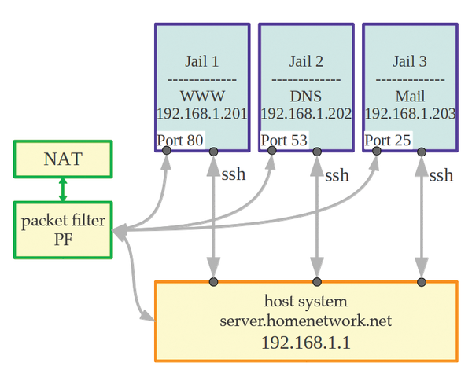
2000 : FreeBSD Jails
Jails permet de partitionner un système FreeBSD en sous-systèmes indépendants.
Pour ce faire, il permet d’isoler des processus dans des environnements séparés, des « jails » .
Chaque jail dispose de :
son propre système de fichiers
ses propres utilisateurs et groupes
son propre réseau (et donc sa propre IP)
→ Les Jails peuvent être utilisées créer des environnements d'exécution spécifiques pour des applications.

Slide 16

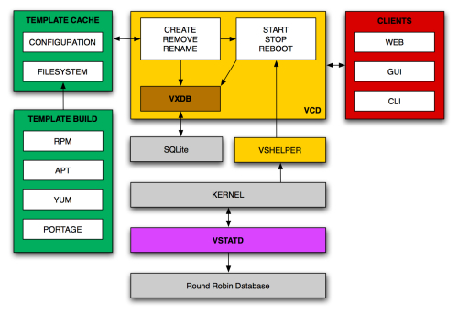

2001 : Linux VServer
Comme FreeBSD Jails, Linux VServer est un mécanisme de « prison ».
Il permet de partitionner des ressources (systèmes de fichiers, adresses réseau, mémoire) au sein de l’OS, via l’ajout de capacités de virtualisation de l’OS au noyau Linux. → Il s’agit d’une virtualisation « légère », permettant de partager le noyau de l’OS entre les différents conteneurs (nommés « Virtual Private Servers »), plutôt que de créer un noyau séparé pour chaque conteneur.
Son principal inconvénient était qu’il imposait de patcher le noyau Linux.
1ere fois
sur Linux !
VServer Control Daemon Architecture
Notes:
Impossible de trouver un schéma d'architecture global de Linux Vserver !
NE TENEZ DONC PAS COMPTE DU SCHEMA, il n’est là que pour faire « joli » et parce que c’est le seul que j’ai trouvé… 😅
Ce projet permet d'*exécuter une ou plusieurs distributions sur une distribution* (une distribution Linux est un ensemble de logiciels autour du noyau Linux)
Patcher le kernel Linux : une *charge en plus* pour les distributeurs et les sysadmin.

Slide 17
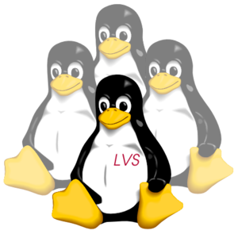
2001 : Linux VServer
Comme FreeBSD Jails, Linux VServer est un mécanisme de « prison ».
Il permet de partitionner des ressources (systèmes de fichiers, adresses réseau, mémoire) au sein de l’OS, via l’ajout de capacités de virtualisation de l’OS au noyau Linux. → Il s’agit d’une virtualisation « légère », permettant de partager le noyau de l’OS entre les différents conteneurs (nommés « Virtual Private Servers »), plutôt que de créer un noyau séparé pour chaque conteneur.
Son principal inconvénient était qu’il imposait de patcher le noyau Linux.
1ere fois
sur Linux !
Linux VServer est à ne PAS confondre avec Linux Virtual Server (LVS) qui est un outil de load balancing
VServer Control Daemon Architecture
Notes:
Impossible de trouver un schéma d'architecture global de Linux Vserver !
NE TENEZ DONC PAS COMPTE DU SCHEMA, il n’est là que pour faire « joli » et parce que c’est le seul que j’ai trouvé… 😅

Slide 18
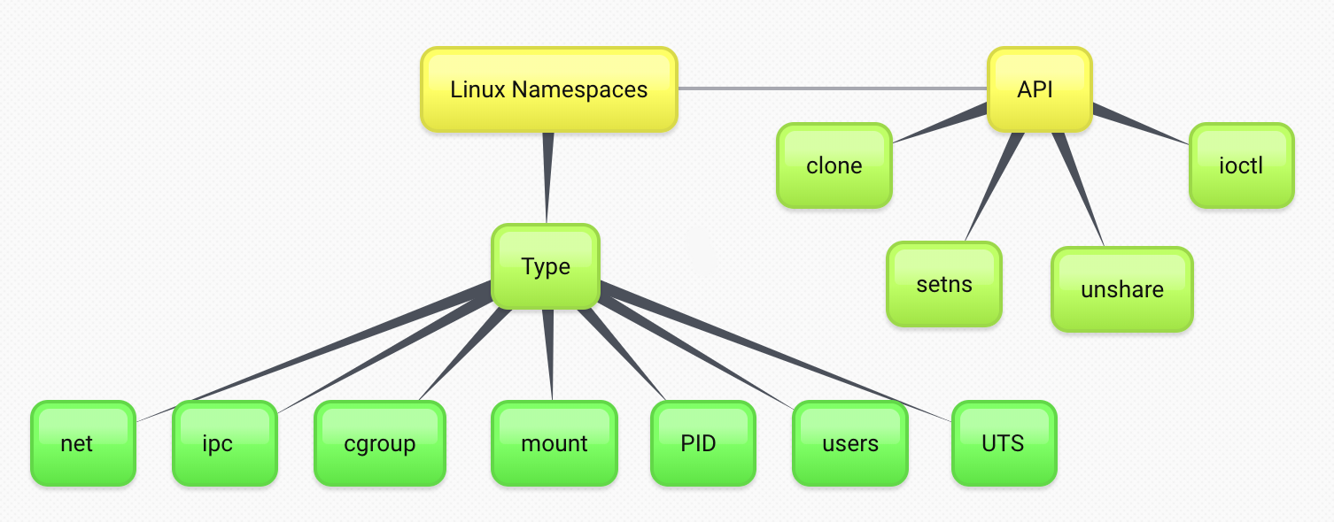
2002/08 : 1er Linux namespaces
Namespaces
=
Fonctionnalité du noyau Linux permettant à vos processus d’être séparés des autres processus tournant sur l’OS
Ils permettent aux processus de disposer chacun de leurs propres ressources : réseau, PID, utilisateurs, hostname, mounts, etc.
Les namespaces « limitent ce que l’on peut voir »

Slide 19
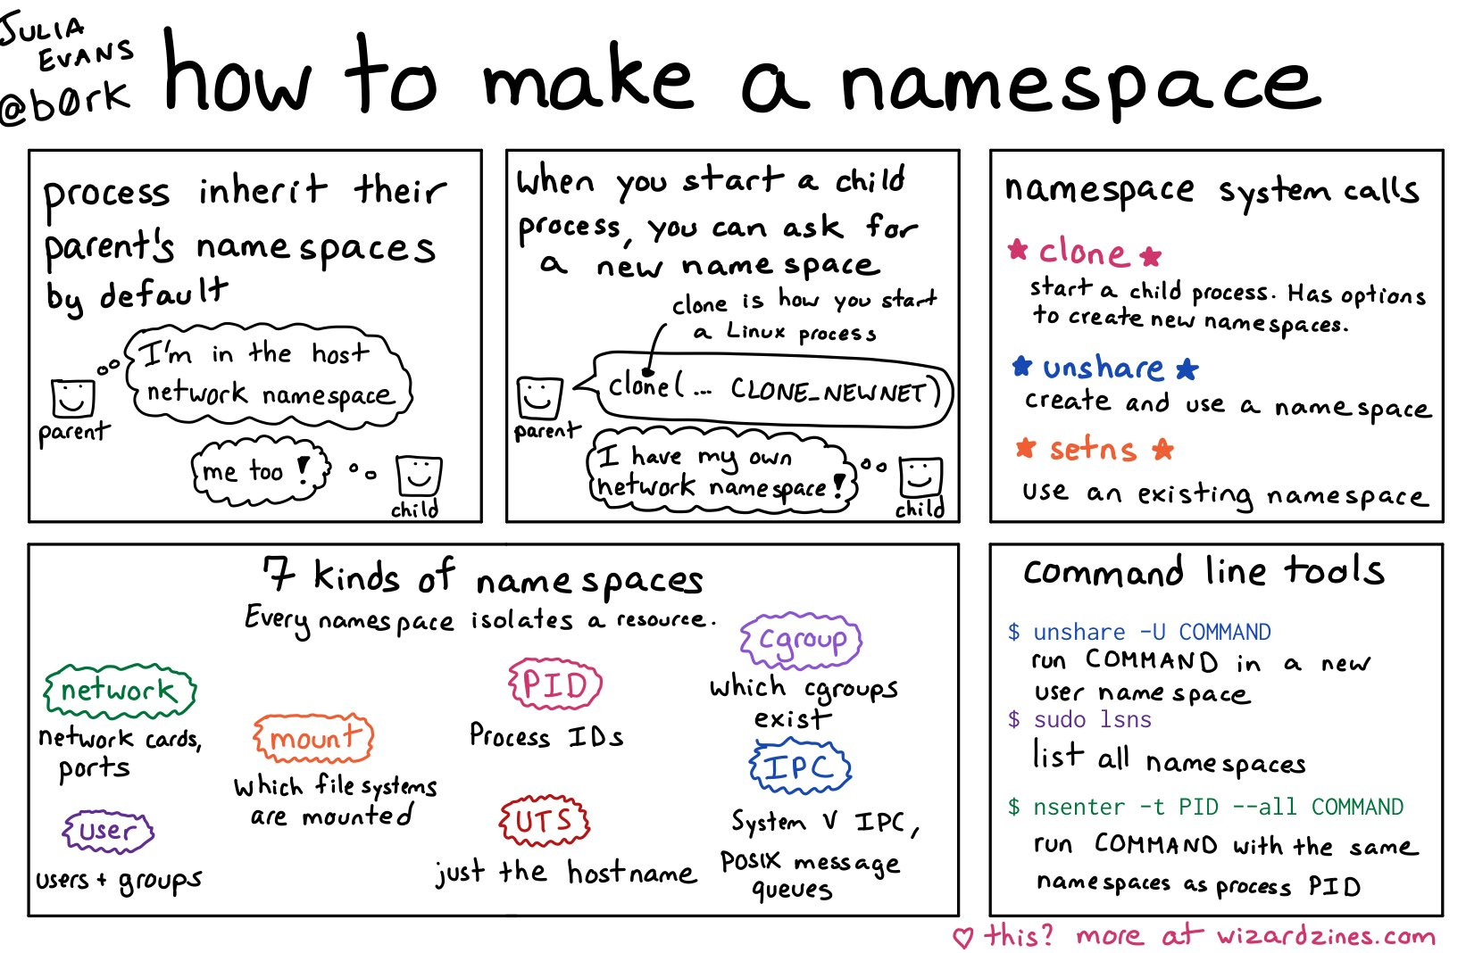
Julia Evans zine « How to make a namespace »
https://twitter.com/b0rk/status/1230158223405146117
Notes:
J'en reparlerai en fin de talk, mais voici une planche créée par Julia EVANS pour vulgariser la création d'un namespace.
Je voulais vous la montrer car je trouve cela super bien fait, mais on ne va pas tout regarder.

Slide 20
Notez le nom de la commande :
« tu ne partageras point »
Julia Evans zine « How to make a namespace »
https://twitter.com/b0rk/status/1230158223405146117
Notes:
Jetez juste un oeil au nom de la commande (unshare) permettant la création d'un namespace : "tu ne partageras point"

Slide 21
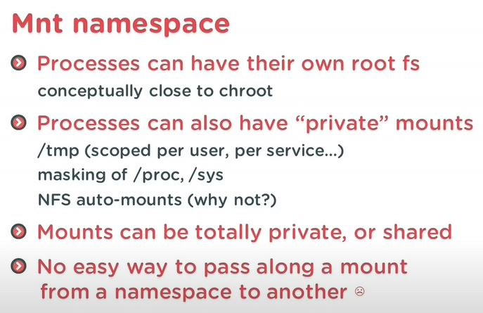
2002/08/03 : mount namespaces
Le 1er type de namespaces à avoir été ajouté au noyau Linux, en version 2.4.19, sont les mount namespaces le 2002/08/03.
Leur but ?
→ Isoler les points de montage du système de fichiers entre les différents processus
Cela permet à chaque processus de disposer de son propre point de montage racine, et donc d’isoler les systèmes de fichiers et les processus entre eux (essentiel pour la conteneurisation)
Jérôme Petazzoni (Docker Inc en 2015)
DockerCon 2015

Slide 22
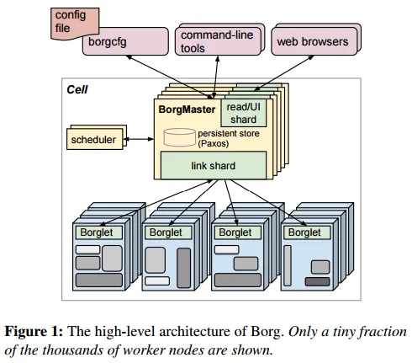

2003 : Google présente Borg
Borg est l'orchestrateur de conteneurs (container cluster management system) utilisé en interne par Google.
Basé sur les mécanismes d’isolation déjà présents sur Linux
Pouvait exécuter des milliers de jobs, en provenance de milliers d’applications, au travers d’un grand nombre de clusters chacun composé de dizaines de milliers de machines…​
Borg est toujours utilisé aujourd’hui dans les datacenters de Google (et PAS Kubernetes)
Notes:
Borg est bien toujours utilisé aujourd'hui (2022) dans les datacenters de Google
→ Et PAS Kubernetes, qui est utilisé pour des services Cloud et est surtout destiné à des utilisateurs externes.

Slide 23
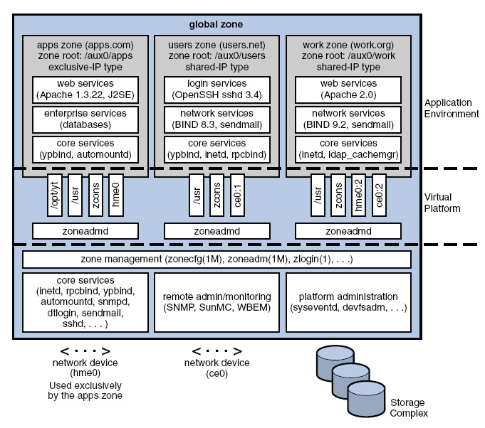
2004 : Solaris Containers
La 1ere beta publique des Solaris Containers a été publiée pour Solaris 10 en 2004.
Ces Solaris Containers combinent :
contrôle des ressources du système
définition de frontières, à l’aide du concept de zones, appelées « Solaris Zones »
Ces zones agissent comme autant de serveurs virtuels totalement isolés, au sein d’une seule instance d’OS.
Notes:
En 2017, Oracle, propriétaire de Solaris suite au rachat de Sun, a annoncé qu'*il n'y aurait pas de Solaris 2012*. +
Le support étendu de Solaris 11 est toujours prévu pour 2034, mais les licenciements côté Solaris sont nombreux, soyons clairs, c'est la fin pour Solaris ...

Slide 24
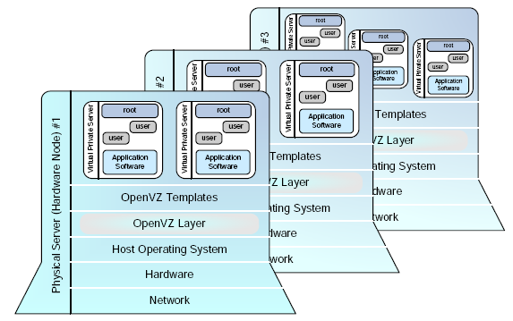
2005 : OpenVZ
Tout comme Linux VServer, OpenVZ propose des capacités de virtualisation de l’OS pour Linux.
(Regardez le schéma, vous retrouvez le même concept de « Virtual Private Server » que pour VServer 😉 )
Et tout comme Linux VServer, ces fonctionnalités sont obtenues en patchant le noyau Linux.
« Virtual Private Server »
Comme pour Linux VServer
→ OpenVZ permet à 1 serveur physique d’exécuter de multiples instances de systèmes d’exploitation isolés (des distributions Linux), les Virtual Private Server du schéma (ou environnements virtuels)
Notes:
OSLV : Operating System Level Virtualization
Distributions Linux = ensemble de logiciels libres autour du noyau Linux

Slide 25
2005 : OpenVZ (Open Virtuozzo)
Tout comme Linux VServer, OpenVZ propose des capacités de virtualisation de l’OS pour Linux.
(Regardez le schéma, vous retrouvez le même concept de « Virtual Private Server » que pour VServer 😉 )
Et tout comme Linux VServer, ces fonctionnalités sont obtenues en patchant le noyau Linux.
« Virtual Private Server »
Comme pour Linux VServer
Il est à noter que parmi Linux Vserver, Jails, Solaris Containers ou OpenVZ aucun n’utilise les namespaces Linux (il est encore trop tôt)
→ OpenVZ permet à 1 serveur physique d’exécuter de multiples instances de systèmes d’exploitation isolés (des distributions Linux), les Virtual Private Server du schéma (ou environnements virtuels)
Notes:
OSLV : Operating System Level Virtualization
Distributions Linux = ensemble de logiciels libres autour du noyau Linux

Slide 26
2006 : début des travaux sur les Process Containers chez Google
Développés par Paul Menage et Rohit Seth
Rapidement renommés en cgroups (control groups)
Sont, avec les namespaces, les fonctionnalités du noyau Linux ayant eu le plus d’importance pour le développement des conteneurs.

Slide 27
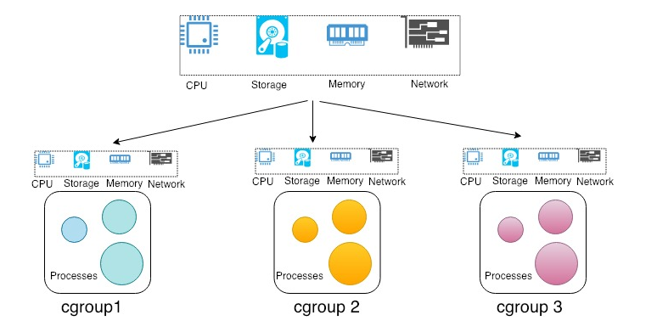
2006 : cgroups
Les cgroups sont une fonctionnalité du noyau Linux permettant de :
Limiter
Quantifier
Isoler
l’utilisation de ressources d’une collection de processus (CPU, mémoire, réseau, etc.)
Ils permettent de regrouper des processus, et de s’assurer que chaque groupe puisse récupérer sa part de mémoire, CPU, réseau, etc. afin qu'aucun groupe ne puisse monopoliser certaines ressources.

Slide 28
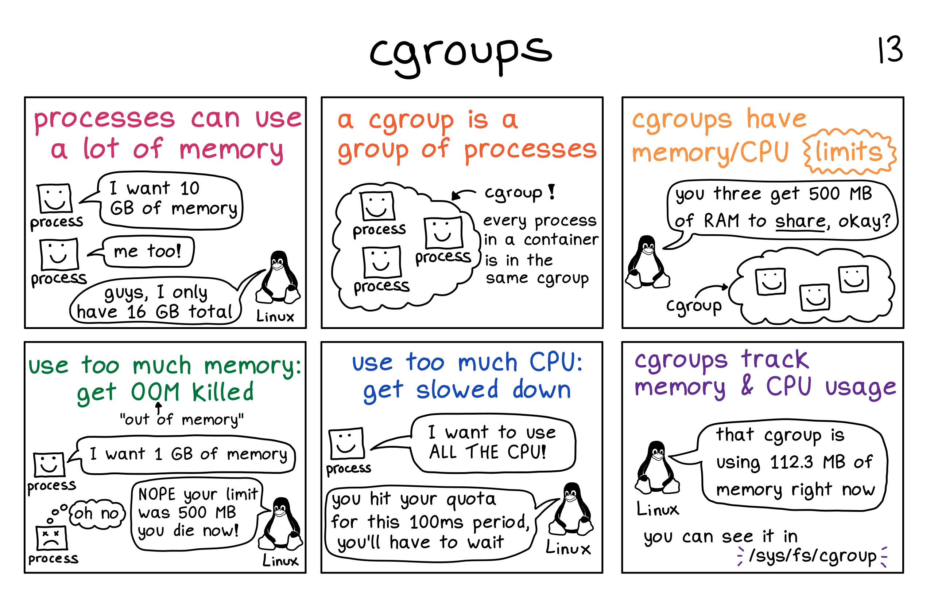
Julia Evans zine « cgroups »
https://twitter.com/b0rk/status/1214341831049252870
Notes:
Jetez juste un oeil au nom de la commande (unshare) permettant la création d'un namespace : "tu ne partageras point"

Slide 29
cgroups et namespaces
cgroups
limitent
« COMBIEN on peut utiliser »
limitent
namespaces
« Ce que l’on peut voir »

Slide 30
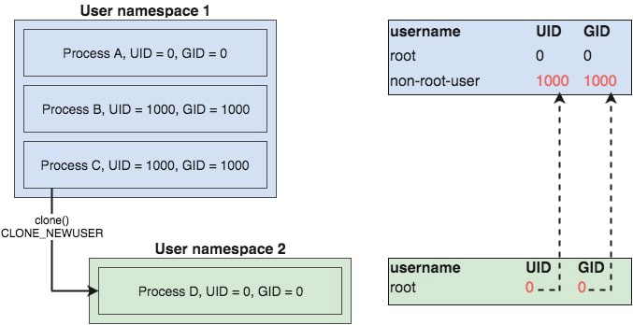
2007/10 : 1eres briques de l’implémentation des
user namespaces
Eric Biederman développe ces 1eres briques qu’il ajoute à la version 2.6.23 du noyau Linux.
Les namespaces les plus importants pour le fonctionnement de la conteneurisation
Ils permettent à un processus d’avoir ses propres utilisateurs, et de disposer des droits root dans un conteneur, mais PAS à l’extérieur.

Slide 31
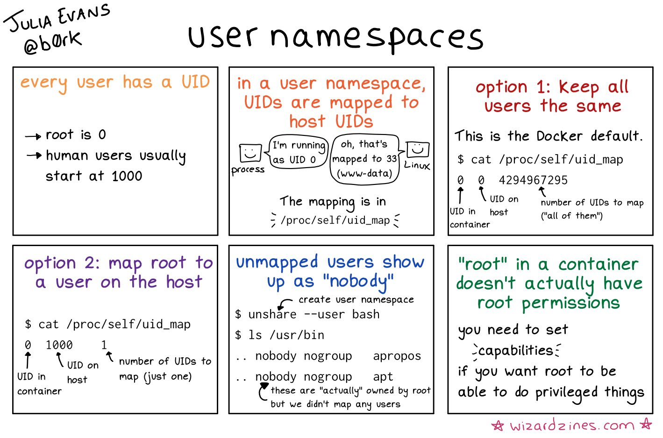
Julia Evans zine « user namespaces »
https://twitter.com/b0rk/status/1249775569371377667
Notes:
Jetez juste un oeil au nom de la commande (unshare) permettant la création d'un namespace : "tu ne partageras point"

Slide 32
2008/01
Ajout de la fonctionnalité des cgroups dans la version 2.6.24 du noyau Linux.

Slide 33
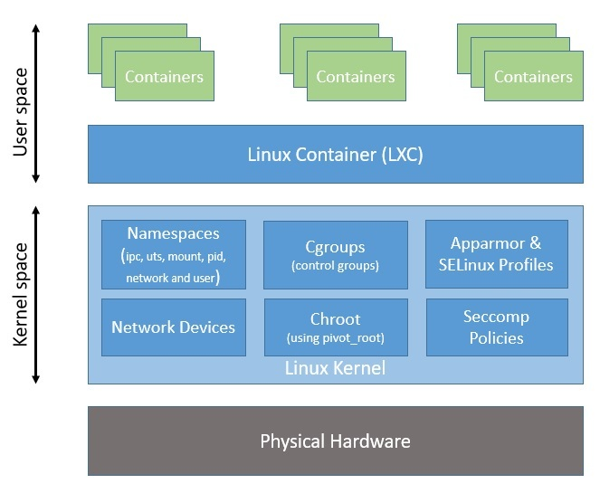
2008/08 : Création du projet « Linux Containers » (LXC)
On avait les namespaces, on a maintenant les cgroups, et seulement 7 mois plus tard :
Linux Containers !
Création du projet « Linux Containers » par des ingénieurs d’IBM
Les LXC ont été la 1ere véritable implémentation d’une gestion de conteneurs pour Linux.
→ Ils s’appuient sur les cgroups et les Linux namespaces, et fonctionnent sur un noyau Linux non patché.
Plus besoin de patcher !
Au contraire de Linux VServer et OpenVZ, vos OPS sourient ! 😁🙏
Notes:
On avait déjà des namespaces dans le noyau Linux, on vient d’y ajouter les cgroups, et à peine 7 mois plus tard, création du projet des Linux Containers !
On voit bien l’importance qu’ont eu les namespaces et les cgroups !

Slide 34
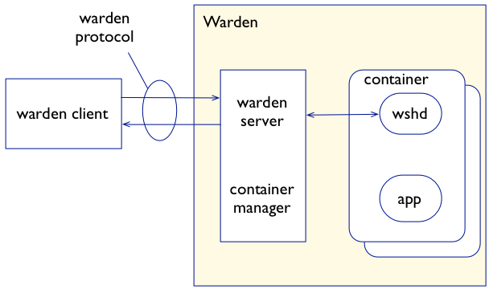
2011 : Warden
Projet lancé par Clound Foundry, Warden s’appuyait à la base sur LXC.
Il avait pour but de fournir moyen simple de gérer des environnements isolés (des conteneurs 😉)
Pour ce faire :
Il proposait une API de gestion de conteneurs
Il installait un daemon dans chaque conteneur
A développé un modèle client / serveur lui permettant de gérer une collection de conteneurs au sein de multiples hosts
Objectif principal
wshd : Warden Shell daemon, en charge de :
Gérer le conteneur
Lancer les process des app
Streamer les sortie standard et sortie d’erreur au client
Notes:
Clound Foundry a plus tard remplacé les Containers Linux par leur propre implémentation, utilisant toujours les cgroups et les namespaces
Le plus important pour Warden était de rendre possible la gestion d’environnements isolés par un moyen simple : une API.

Slide 35
2013/02
Ajout de la 1ere « version complète » des user namespaces au noyau Linux 3.8
Solomon Hykes l’a affirmé lors de son tout premier talk de présentation Docker, c’est la sortie de ces user namespaces "qui marchent maintenant", qui a rendu Docker possible.

Slide 36
cgroups + namespaces « qui marchent » + quelques autres fonctionnalités du noyau Linux
pivot_root, seccompbpf,
capabilities
Tout est là pour créer des conteneurs !
Y compris A LA MAIN 😮
Notes:
* *pivot_root* : l'héritier de chroot en version plus sécurisée, permet de changer le répertoire racine d’un processus et de ses enfants.
* *cgroups* : limiter COMBIEN on peut utiliser (mémoire, CPU)
* *namespaces* : limiter ce que l'on peut voir
* *seccomp-bpf* : vise à éviter les appels système dangereux
** seccomp means "secure computing"
* *capabilities* : évite de donner les droits root, permettent de réduire les privilèges d’un process
Appel système : permet au programme utilisateur d'accéder aux fonctionnalités du noyau telles que la gestion des fichiers, des processus et des périphériques.

Slide 37
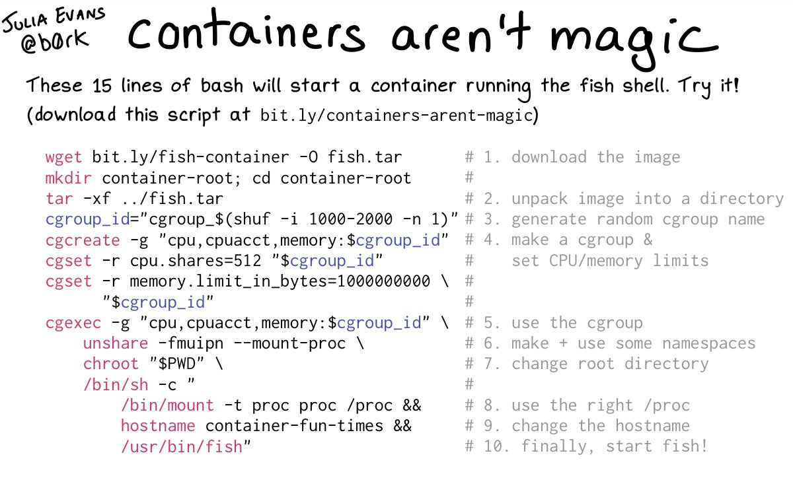
Julia Evans zine « containers aren’t magic »
https://twitter.com/b0rk/status/1230606332681691136

Slide 38
cgroups
namespaces
chroot
Julia Evans zine « containers aren’t magic »
https://twitter.com/b0rk/status/1230606332681691136
Notes:
Dans les faits,

Slide 39
Bon, c’est top, on sait maintenant qu’on est capable de créer un conteneur à la main 🎉👍
Mais on ne va peut-être pas le faire à chaque fois
Ce serait bien pratique qu’il existe un autre moyen…
Notes:
* *pivot_root* : l'héritier de chroot en version plus sécurisée, permet de changer le répertoire racine d’un processus et de ses enfants.
* *cgroups* : limiter COMBIEN on peut utiliser (mémoire, CPU)
* *namespaces* : limiter ce que l'on peut voir
* *seccomp-bpf* : vise à éviter les appels système dangereux
** seccomp means "secure computing"
* *capabilities* : évite de donner les droits root, permettent de réduire les privilèges d’un process
Appel système : permet au programme utilisateur d'accéder aux fonctionnalités du noyau telles que la gestion des fichiers, des processus et des périphériques.

Slide 40
2013/03/20
Notes:
Et là, gros gap, on va directement sauter aux années 2000, où vont apparaître les 1eres réelles implémentations d'outils de conteneurisation.

Slide 41

2013/03/20
Notes:
Et là, gros gap, on va directement sauter aux années 2000, où vont apparaître les 1eres réelles implémentations d'outils de conteneurisation.

Slide 42
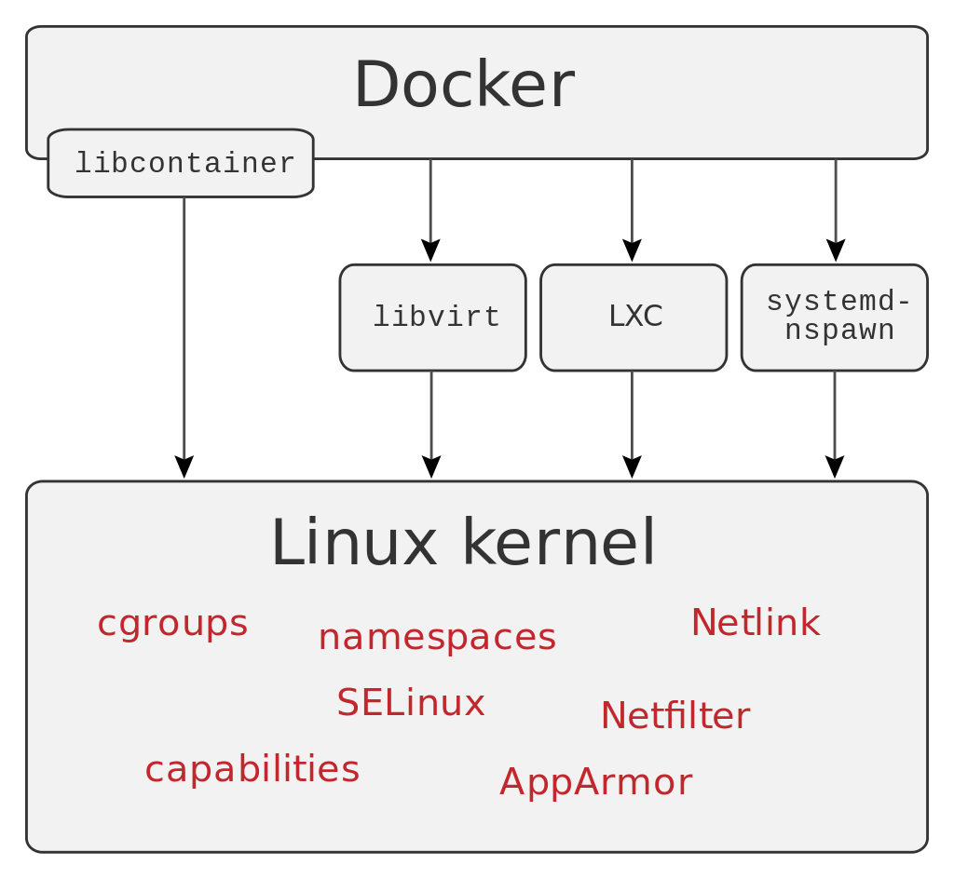
2013/03/20 : 1ere release de Docker
Docker a fourni un wrapping simple et facile d’utilisation des fonctionnalités d’isolation de processus du noyau Linux.
→ C’est cette facilité d’usage qui a permis l’explosion de popularité des conteneurs.
→ Dans ses tout débuts, comme Warden, Docker utilisait les LXC, avant de les remplacer, toujours pour des raisons de facilité d’usage, par leur propre container runtime : libcontainer

Slide 43
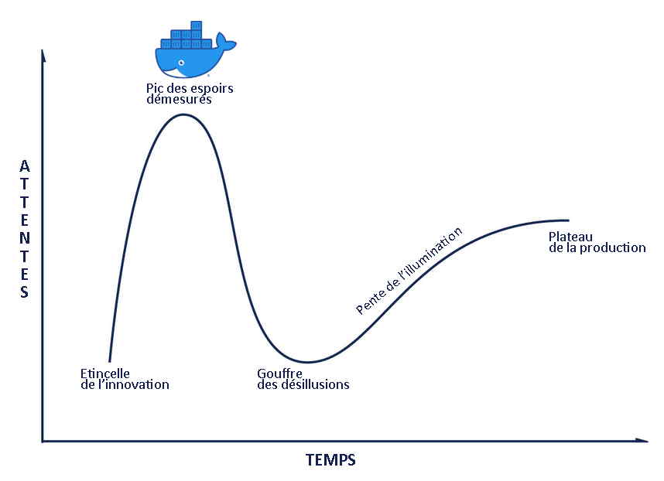
2013/03/20 : 1ere release de Docker
Docker a fourni un wrapping simple et facile d’utilisation des fonctionnalités d’isolation de processus du noyau Linux.
→ C’est cette facilité d’usage qui a permis l’explosion de popularité des conteneurs.
→ Dans ses tout débuts, comme Warden, Docker utilisait les LXC, avant de les remplacer, toujours pour des raisons de facilité d’usage, par leur propre container runtime : libcontainer

Slide 44
Eléments de la présentation
Police 10
Police 16
Police 25
Docker & Co préfèrent utiliser « pivot_root », qui fait la même chose que chroot, mais dont il est plus difficile de « s’échapper »
1ere fois
sur Linux !
Borg est toujours utilisé aujourd’hui dans les datacenters de Google (et PAS Kubernetes)
Objectif principal

Slide 45
Slides et documents de travail
Repo du talk (contient les slides) : https://github.com/Ardemius/history-of-containerization
Chronologie avec toutes les dates : https://github.com/Ardemius/history-of-containerization/blob/main/chronology-all-dates.adoc
Mon document de travail avec toutes mes notes, recherches et sources sur le sujet : https://github.com/Ardemius/history-of-containerization/blob/main/history-of-containerization-notes.adoc → Ce document est à utiliser en vous servant de la chronologie précédente pour trouver les sections qui vous intéressent. Sauf si vous avez du mal à dormir le soir, ne le lisez PAS directement depuis le début… 😴
Notes:
J’ai commencé à préparer ce talk fin 2021, avant ChatGPT & Bard.
Néanmoins, il m’est arrivé de les utiliser ces derniers mois pour des questions auxquelles j’avais du mal à trouver des réponses.
Dans tous les cas, à chaque fois que dans mes notes il est indiqué ChatGPT ou Bard, j’ai systématiquement SYSTEMATIQUEMENT vérifié leurs informations.

Slide 46
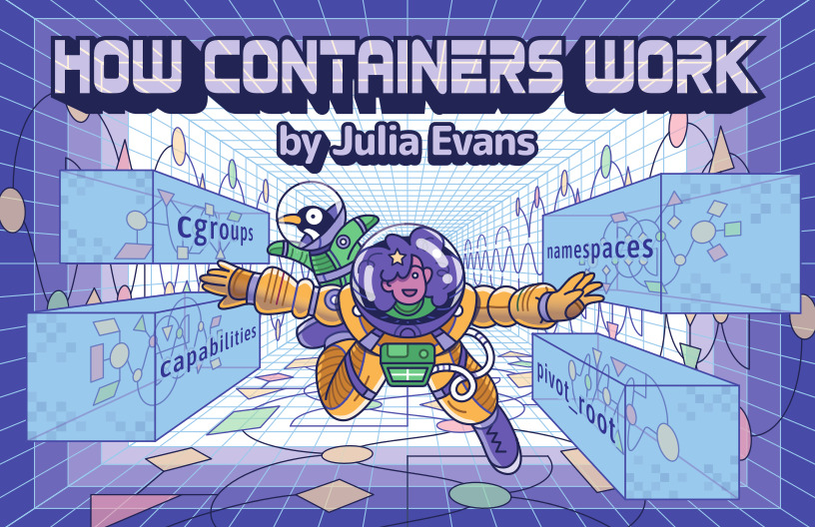
Ressources conseillées
Le fantastique zine de Julia Evans "How Containers Work!". Les planches sont sur son Twitter @b0rk, et vous pouvez également acheter le zine complet pour quelques eurs sur son blog : https://wizardzines.com/zines/containers/
Le talk durant lequel Solomon Hykes a présenté pour la 1ere fois Docker, "Why we built Docker?" : https://www.youtube.com/watch?v=3N3n9FzebAA Le talk a été donné à la conférence dotScale 2013, le 2013/06/07, juste après la 1ere publication de Docker.
La série de 4 articles de Ian Lewis sur les container runtimes : https://www.ianlewis.org/en/container-runtimes-part-1-introduction-container-r Vous y trouverez une description complète des différents éléments composant l’écosystème des conteneurs (docker, dockerd, containerd, runc)

Slide 47
Remerciements
Un immense merci à tous les auteur(e)s des articles de blog, ebooks et vidéos que j'ai lus et vues pour préparer ce sujet 🙏
J'ai consulté des dizaines et des dizaines de publications, je ne peux pas nommer toutes les personnes à remercier, mais je vous garantis que le coeur y est.
Remerciements particuliers à Julia Evans (@b0rk), dont je trouve le travail fantastique 👍
Je vous conseille vraiment d’aller jeter un œil à ses publications sur Twitter (@b0rk)
Notes:
Remerciements particuliers à *Julia Evans* (@b0rk), dont je trouve le travail fantastique 👍
Pour celles et ceux qui ne la connaissent pas, Julia vulgarise des concepts compliqués en BD.
C'est concis et limpide, je ne saurais que trop vous conseiller d'aller jeter un oeil à son travail.
Elle publie régulièrement sur Twitter et pour la soutenir vous pouvez également acheter ses "zines" pour quelques euros sur son site https://wizardzines.com/
(Et dans le cas de ce talk, tout particulièrement le zine *"How containers work"*)

Slide 48
De retour en 2023
Merci !
Notes:
Voilà, notre voyage dans le temps est terminé.
Je vous remercie et j'espère que vous avez pu découvrir des choses que vous ne saviez pas sur l'histoire de la conteneurisation depuis ses lointains débuts jusqu'à aujourd'hui.

